Slide 1

CHÀO MỪNG CÁC EM
ĐẾN VỚI TIẾT HỌC HÔM NAY!

Slide 2


Ai nhanh trí hơn?
Em hãy kể tên những công việc thường làm trong cuộc sống hàng ngày? Ai kể được nhiều hơn sẽ giành chiến thắng.

Slide 3


Chủ đề 7: CUỘC SỐNG THƯỜNG NGÀY
BÀI 13: SÁNG TẠO MĨ THUẬT VỚI HÌNH ẢNH TRONG CUỘC SỐNG
(2 Tiết)

Slide 4



NỘI DUNG BÀI HỌC
01
Quan sát
02
Thể hiện
03
Thảo luận
04
Vận dụng

Slide 5


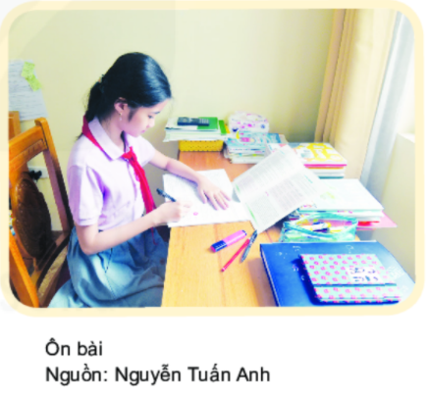
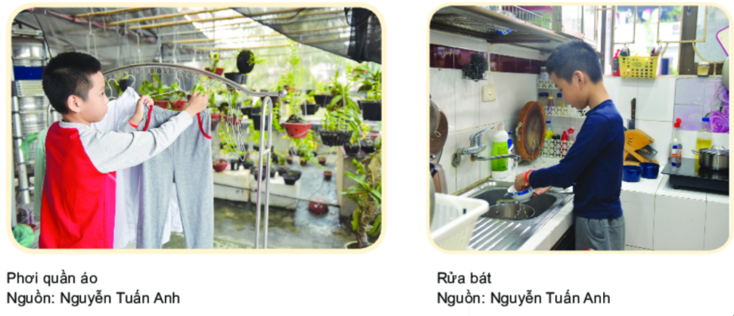
1. QUAN SÁT
Quan sát hình ảnh những hoạt động thường ngày trong SGK trang 57:

Slide 6
01
Dựa vào các hình ảnh vừa quan sát, thực hiện những yêu cầu sau:
02
03
01. Ghi chép bằng hình vẽ các tư thế, hình dáng đẹp.
02. Lựa chọn màu sắc để thể hiện sản phẩm mĩ thuật theo chủ đề.

Slide 7
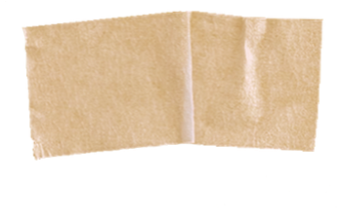
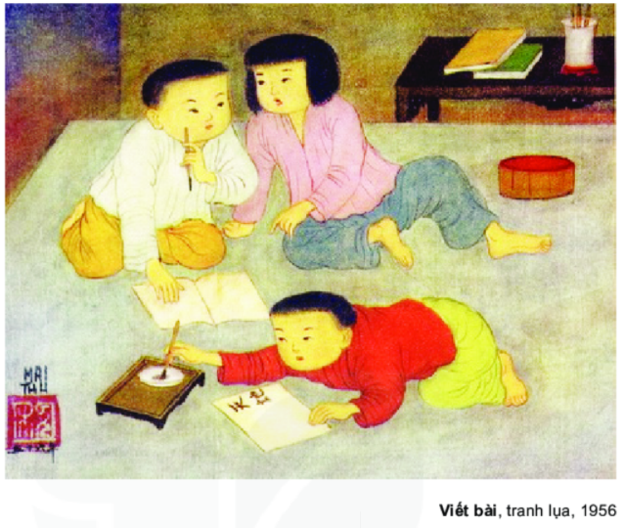

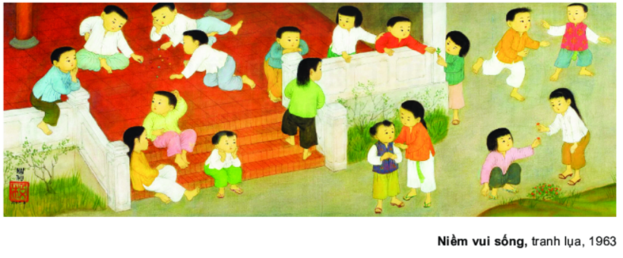
Quan sát 2 bức tranh của họa sĩ Mai Trung Thứ trong SGK trang 58

Slide 8
Dựa vào hình ảnh vừa quan sát, hãy thảo luận cặp đôi trong vòng 3 phút và trả lời câu hỏi:
Những dáng người nào được thể hiện trong hai tác phẩm này?
Những tác phẩm này có màu sắc, chất liệu như thế nào?
Em học được gì về cách tạo hình, sắp xếp nhân vật trong hai bức tranh này?

Slide 9

01
KẾT LUẬN
02
Có rất nhiều dáng người thể hiện về hoạt động thường ngày như ngồi, đứng, bán thân - toàn thân, chính diện - 3⁄4 - 1⁄2.
Khi thể hiện dáng người, cần chú ý đến mối tương quan giữa tay, chân, đầu, thân người sao cho hài hoà, thuận mắt.
03

Slide 10
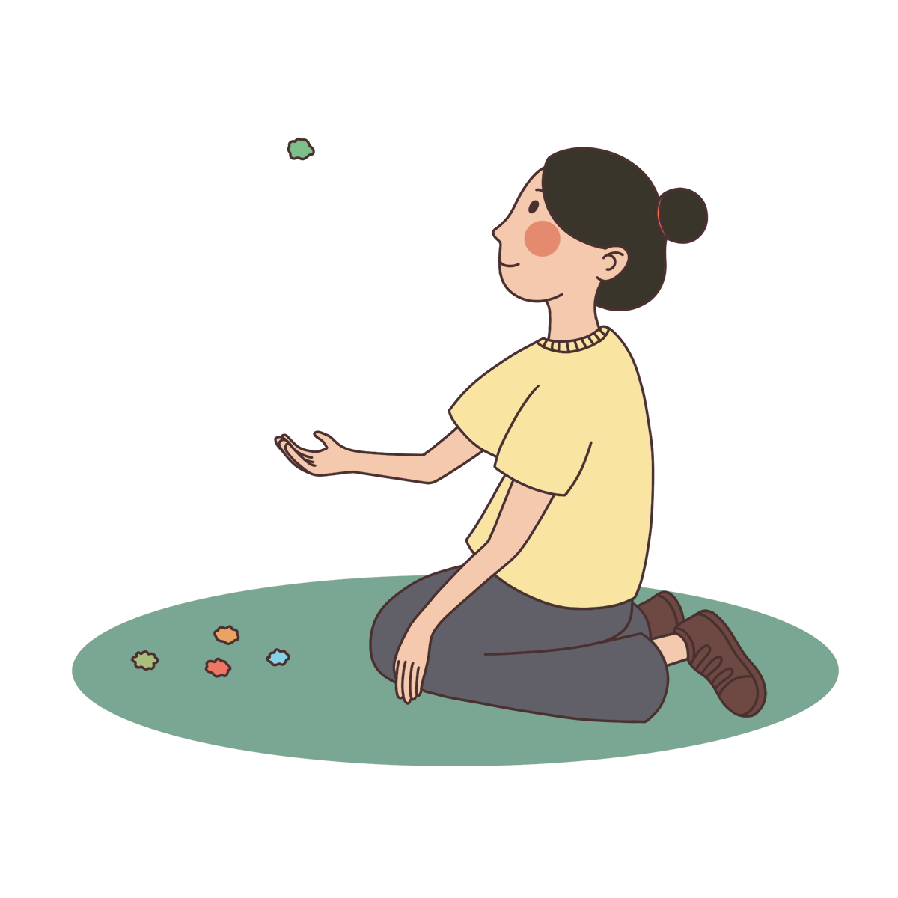
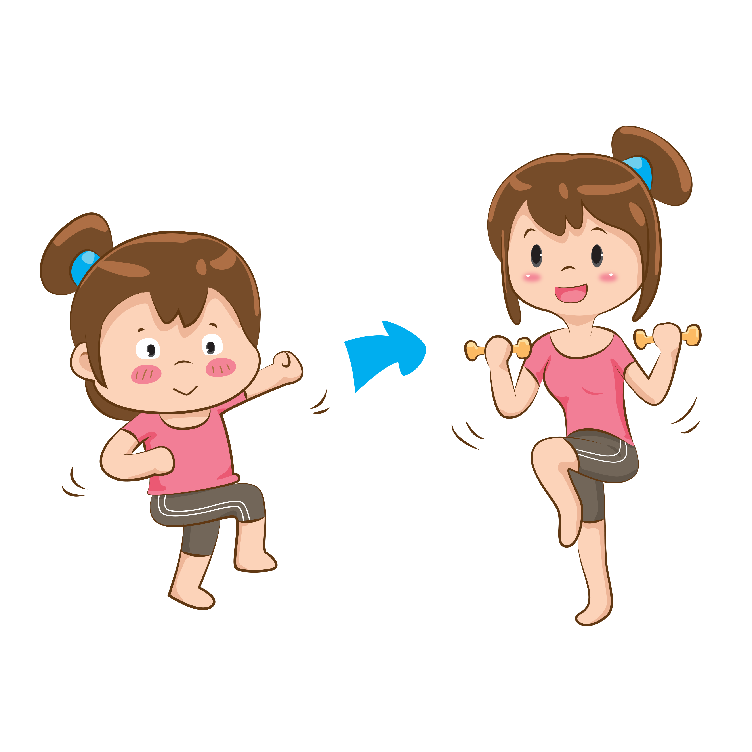
Một số dáng người cơ bản
Ngồi
Vận động

Slide 11
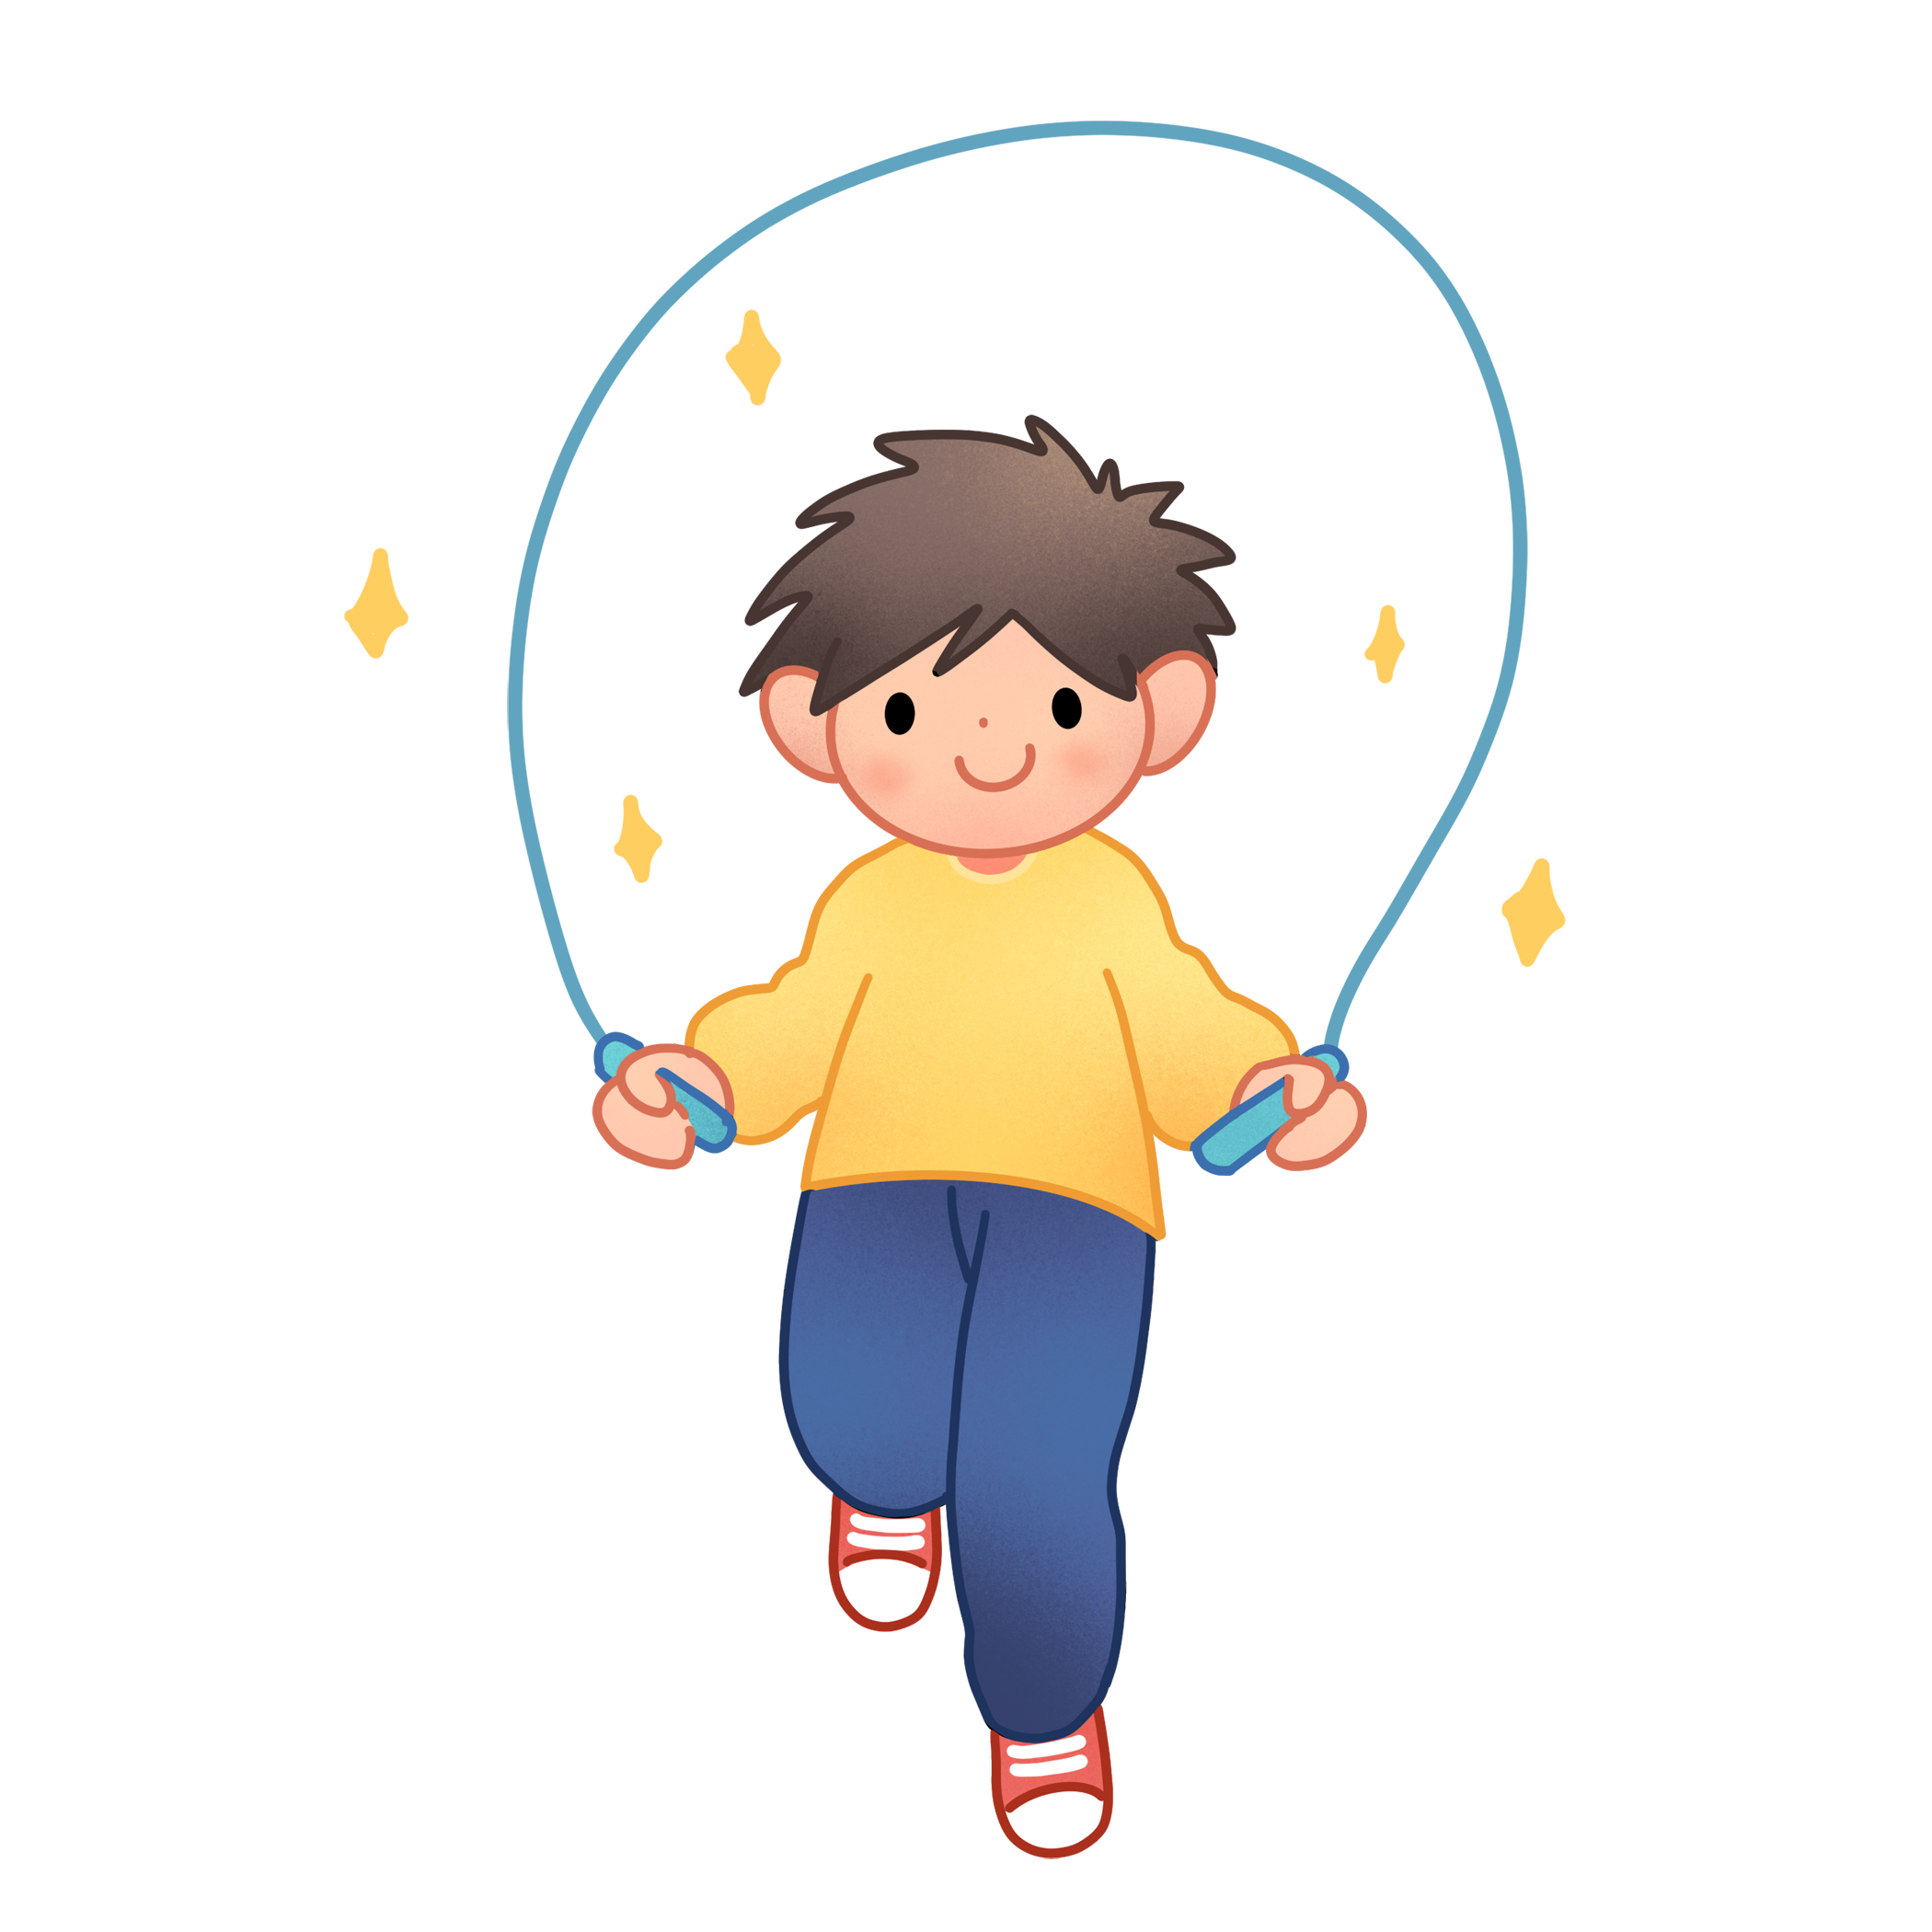
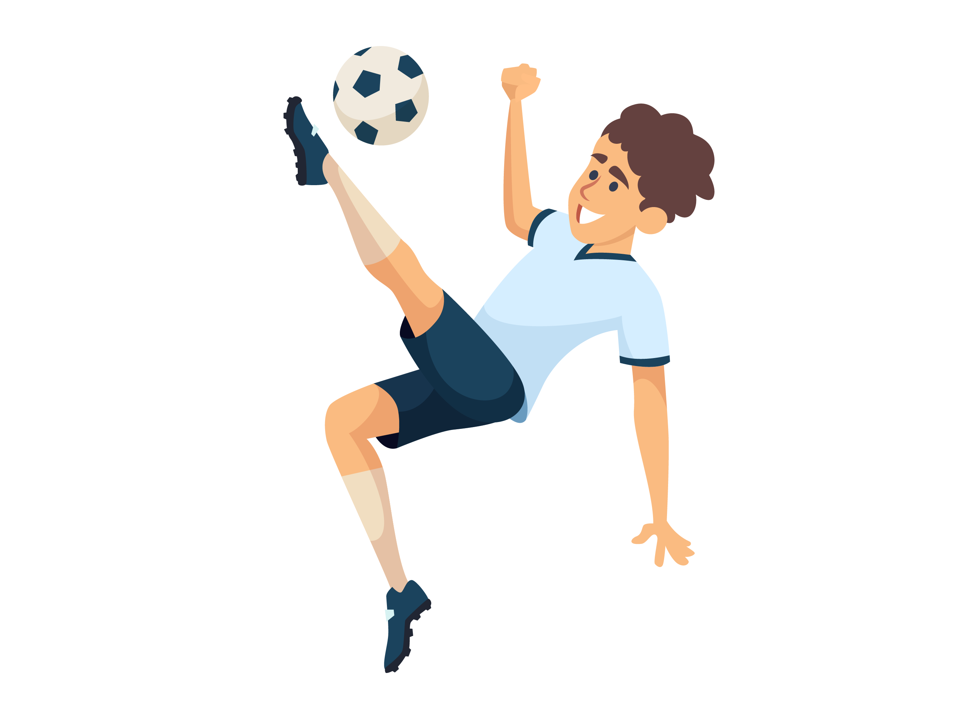
Một số dáng người cơ bản
Nhảy dây
Đá bóng

Slide 12
02
THỂ HIỆN
01
02
03

Slide 13
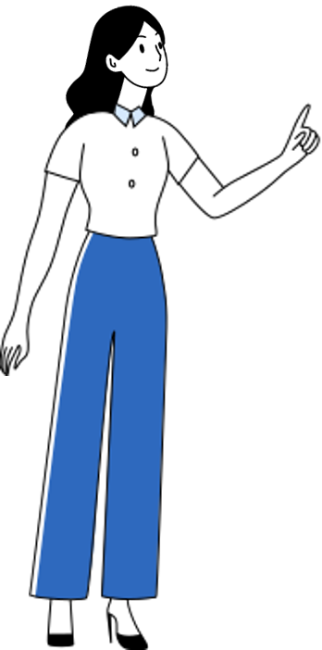
Dựa vào hình ảnh trong SGK trang 59, em hãy phân tích các bước thực hành sản phẩm mĩ thuật thể hiện việc làm trong cuộc sống.

Slide 14
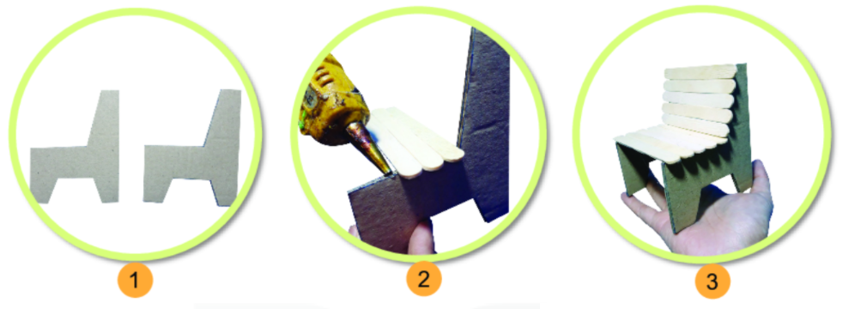
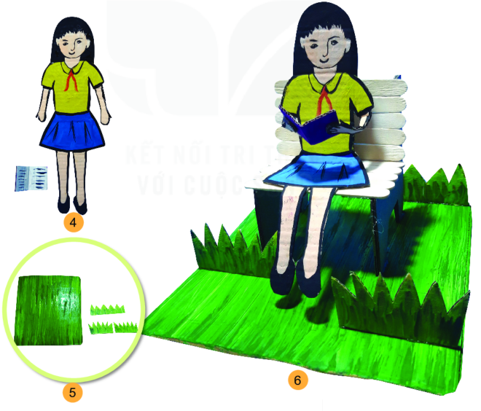
Bước 2:
Bước 3:
Gắn que kem lên chân ghế
Tạo hình ghế từ bìa và que kem
2
3
Bước 1:
Bước 4:
1
4
Vẽ, trang trí bìa hình học sinh, quyển sách và cắt rời
Cắt bìa tạo hình chân ghế

Slide 15


Bước 5:
Vẽ trang trí trên bìa tạo thảm cỏ
Bước 6:
Gắn hình trang trí học sinh, quyển sách lên ghế, đặt chân lên thảm cỏ và hoàn thiện sản phẩm.

Slide 16

Em hãy thực hiện một sản phẩm mĩ thuật theo chủ để bằng hình thức nặn hoặc vẽ.

Slide 17
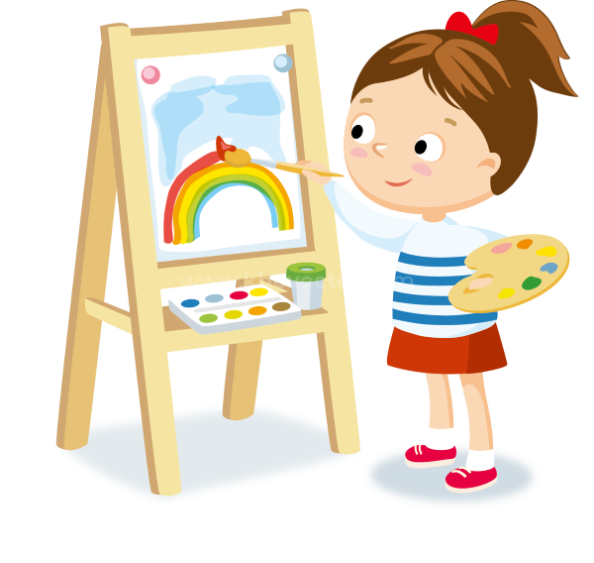

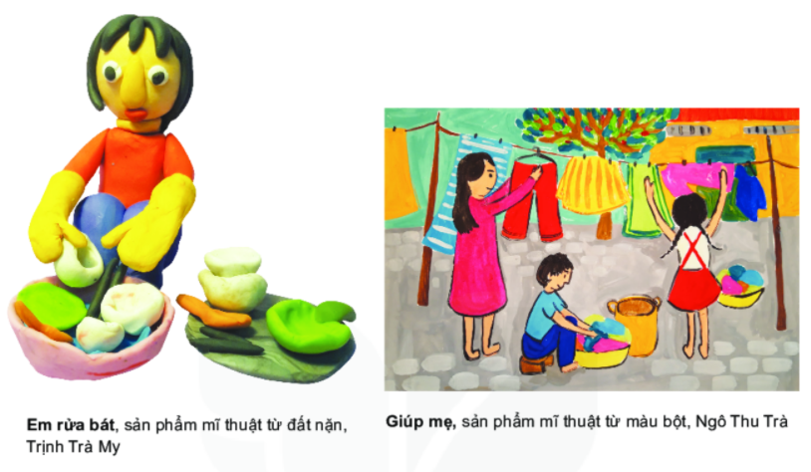
Một số sản phẩm tham khảo

Slide 18

Một số sản phẩm tham khảo

Slide 19
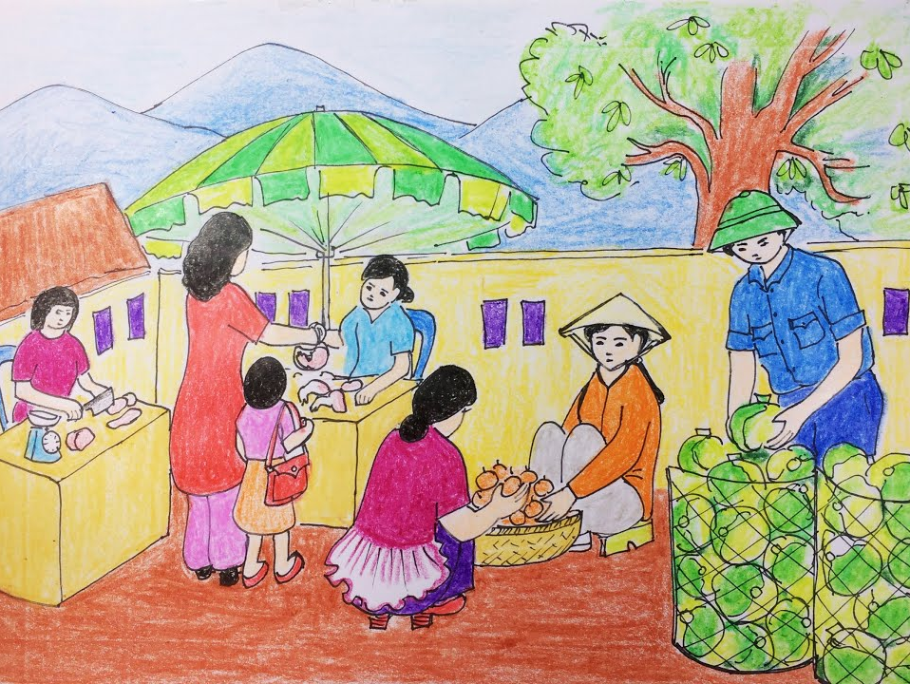
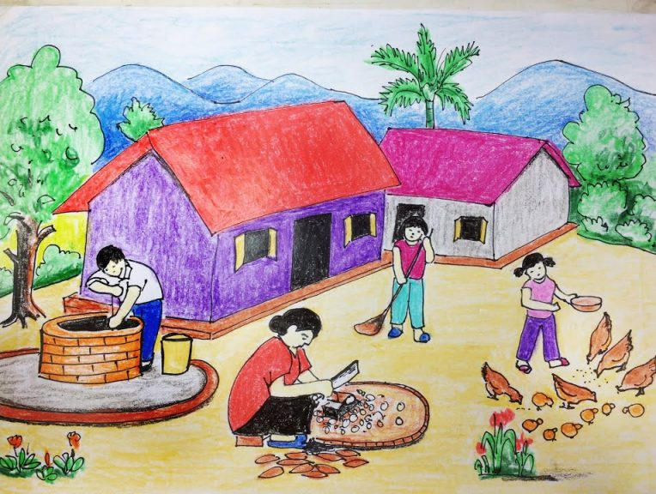
Một số sản phẩm tham khảo

Slide 20

03
THẢO LUẬN
01
02
03

Slide 21
01
Trưng bày sản phẩm và thảo luận trong nhóm về nội dung câu hỏi trong SGK trang 61:
02
03
Vẻ đẹp trong sản phẩm mĩ thuật của bạn được thể hiện như thế nào?
Bạn đã sắp xếp yếu tố hình, màu, khối trong sản phẩm mĩ thuật như thế nào?

Slide 22

04
VẬN DỤNG
01
02
03

Slide 23

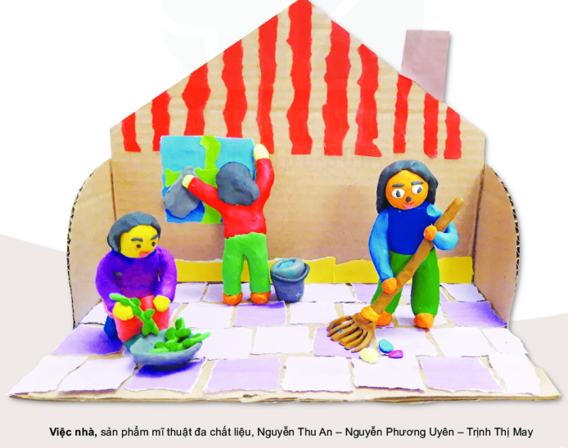

01
02
Trưng bày, sắp xếp sản phẩm mĩ thuật theo nhóm như việc trong nhà, việc ngoài sân, việc giúp đỡ bố mẹ, sinh hoạt cá nhân,...
03

Slide 24


HƯỚNG DẪN VỀ NHÀ
01
02
03
01
Đọc trước bài 14, SGK Mĩ thuật
02
Chuẩn bị đồ dùng học tập cho bài 14

Slide 25
CẢM ƠN CÁC EM
ĐÃ LẮNG NGHE BÀI GIẢNG!

